Slide 1
Zombie Invasion
Проект делали:
Денисов Андрей, Иоффе Даниил

Slide 2
Идея, правила, геймплей
Игроку предстоит выжить на арене среди атакующих его зомби. Зомби могут быть безоружными(бить только вблизи) и вооруженными(стрелять издалека).
У самого игрока есть оружие ближнего боя.
Управлять игроком можно с помощью следующих клавиш:
W - вверх,
A - влево,
S - вниз,
D - вправо,
Space - использование оружия.
Правила просты: убивай врагов, пока можешь. Как только персонаж умирает, выводится количество его очков.

Slide 3
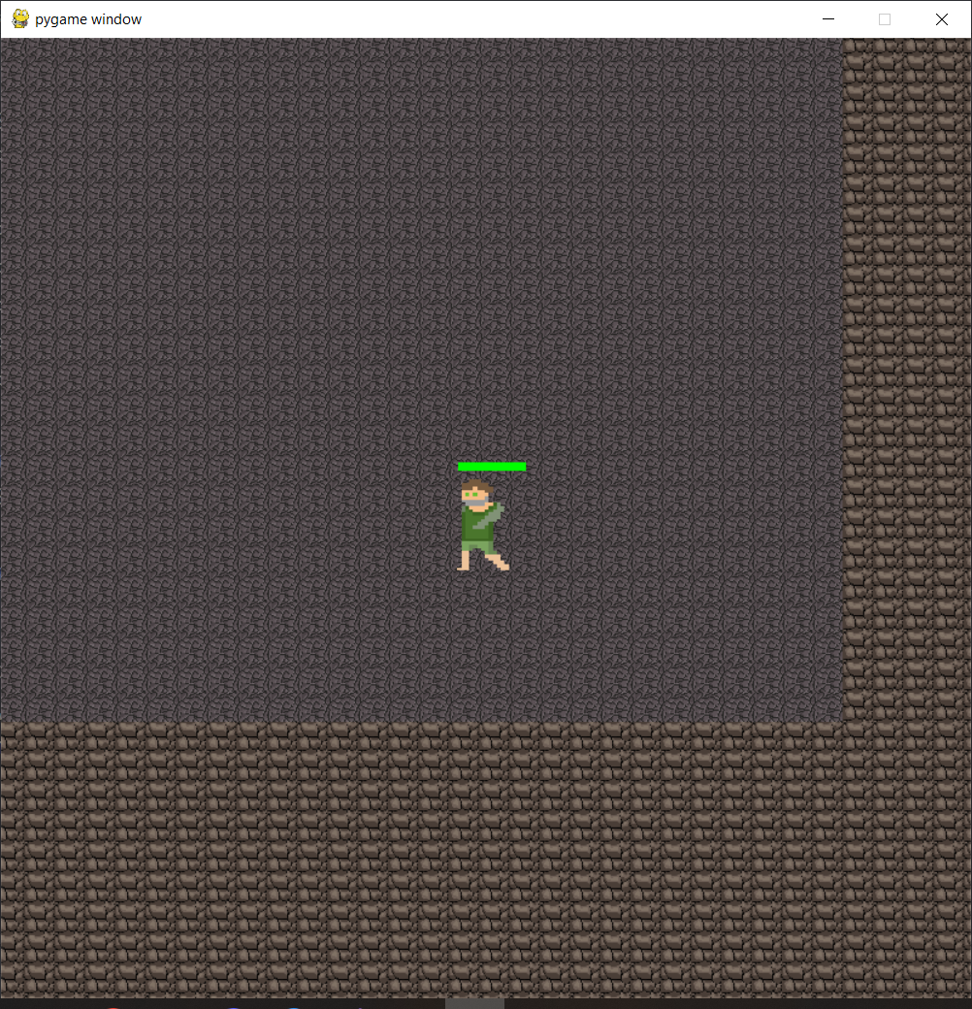
Скриншоты

Slide 4
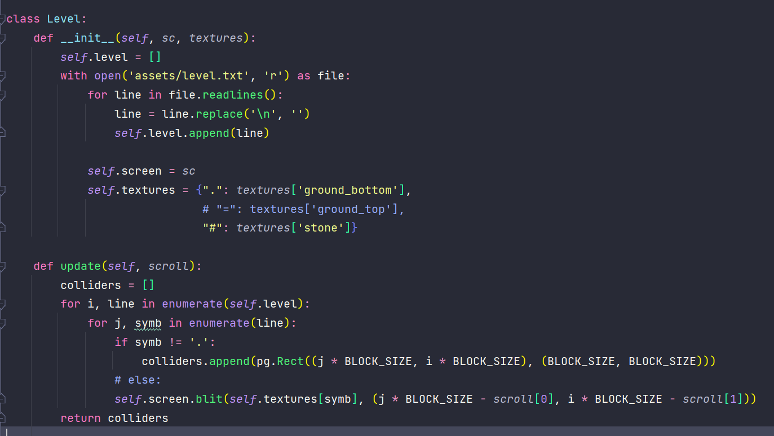
Реализация
Загрузка карты:

Slide 5
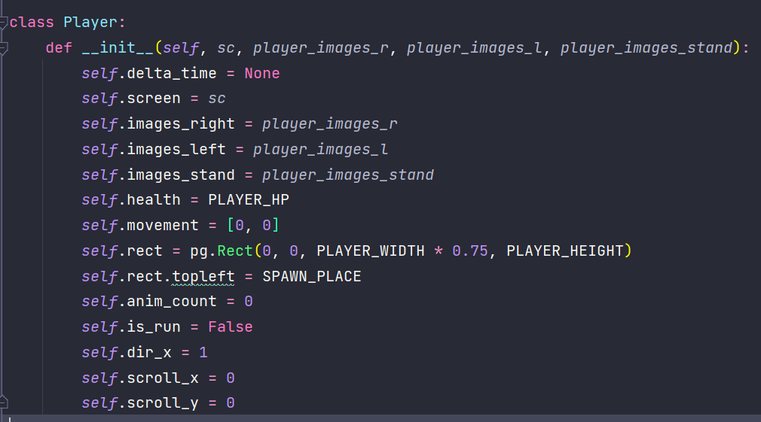
Реализация
Класс игрока:

Slide 6
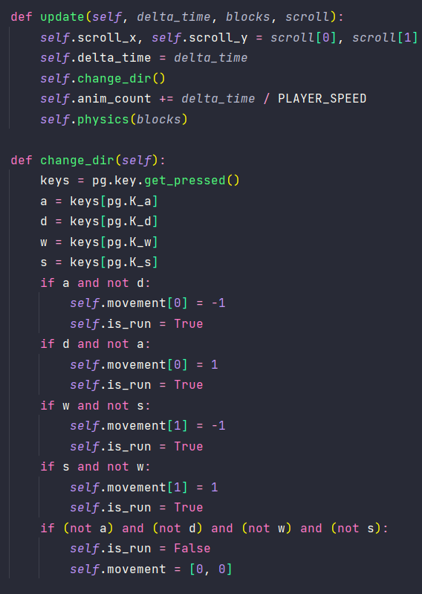
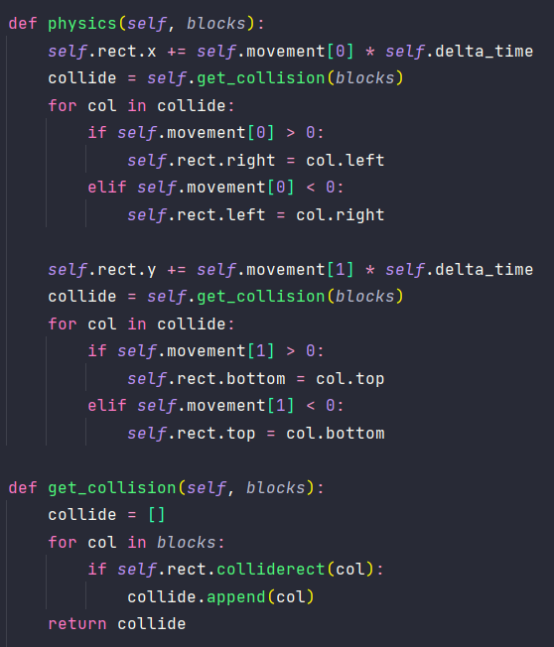

Slide 7
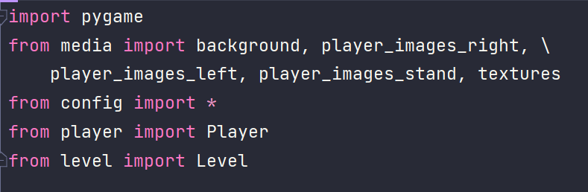
Библиотеки

Slide 8
Что бы хотелось добавить позже
больше уровней
выбор оружия
выпадение бонусов
больше локаций
• разнообразие врагов
• мультиплеер
• звуки взаимодействий (шагов, получения/нанесения урона, смерти/убийства, стрельбы врагов и т.д.)

Slide 9
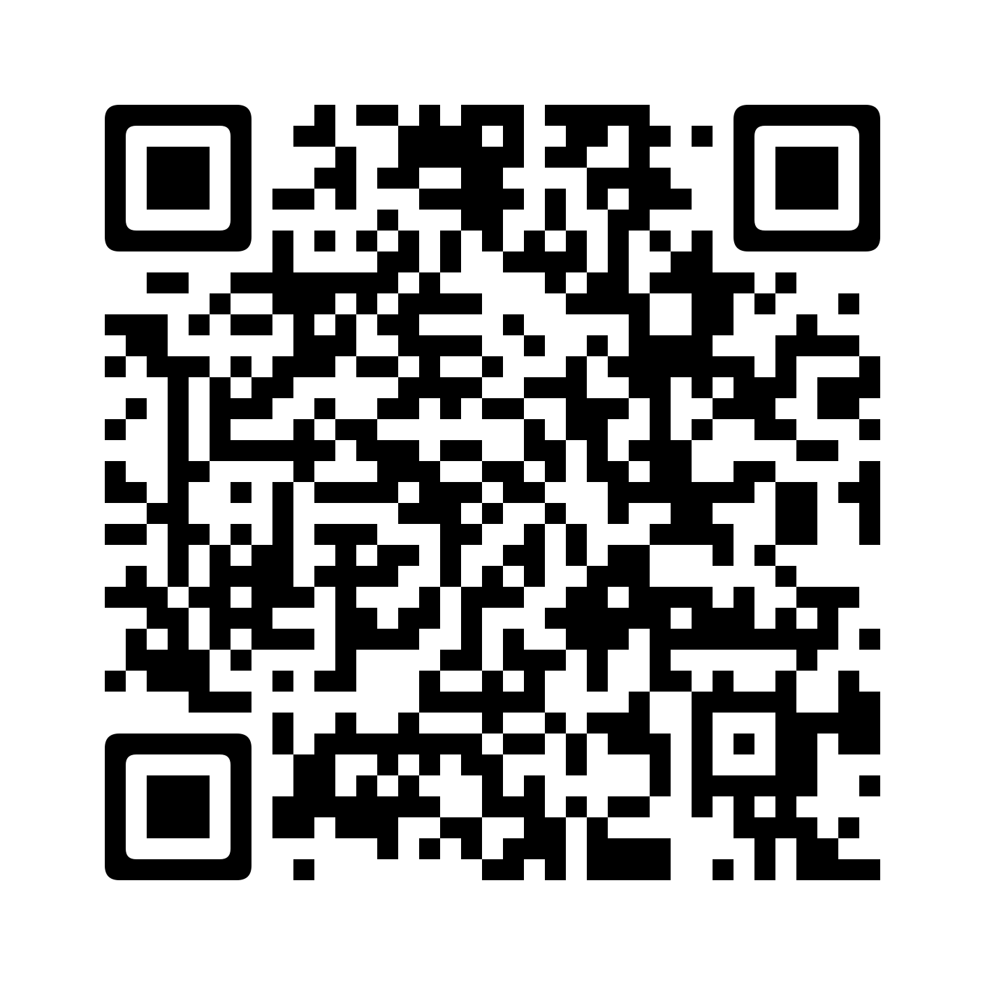
Наш репозиторий:

